Slide 1
ASÖ och strategisk larmhantering

Slide 2
ASÖ

Slide 3
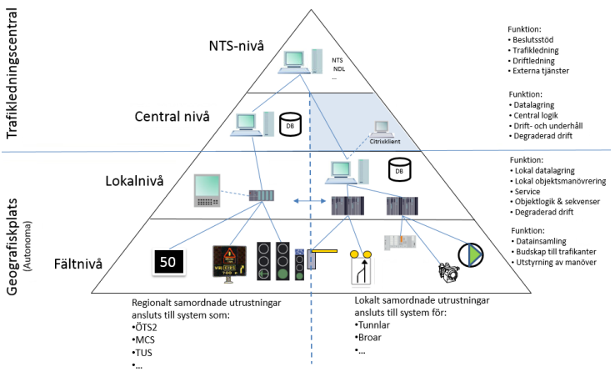
Trafikverkets systemarkitektur
Principell struktur för hantering av vägtekniska system.

Slide 4
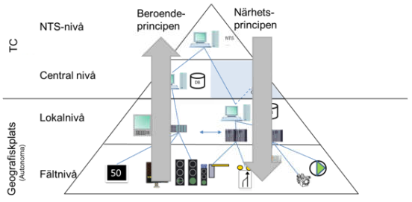
Drivkrafter för placering av logik
Beroendeprincipen innebär att beroenden placeras på så hög nivå som möjligt.
Antalet gränssnitt minskas eftersom gränssnitt mellan system på samma nivå undviks. Antalet gränssnitt driver underhållskostnader och gör det svårare att ändra.
Genom att flytta upp beroenden kan det gå att helt eliminera logik på lägre nivå.
Beroenden mellan enheter på en nivå realiseras, där det är möjligt, av system på nästa överliggande nivå. T.ex. hanteras beroenden mellan system på lokal nivå på central nivå och beroenden på central nivå hanteras på NTS-nivå.
Närhetsprincipen innebär att logik placeras så nära styrd och övervakad utrustning som möjligt.
Autonom funktion kan uppnås där logiken är placerad.
Komplexitet och ändringstakt på högre nivåer reduceras.
Vid förändring på fältnivå är det lättare att inse följdförändringar som ligger nära fältnivån

Slide 5
Vad är ASÖ
ASÖ är anläggningens Anläggningsövergripande Styr- och Övervakningssystem.
ASÖ vänder sig främst till Drift- och underhållstekniker.
ASÖ syfte är att
Styra och övervaka anläggningens samtliga tekniska installationer
Säkerställa anläggningens stabilitet och säkerhet
Detektera missförhållanden och hantera dem innan fel uppstår
Minska risker i samband med fel samt minimera påverkan på anläggningen och trafikanter

Slide 6
ASÖ:s beståndsdelar
ASÖ består av följande delsystem:
SCADA: Fabrikat Siemens WinCC OA (2 st.)
  ASÖ Server
  ASÖ HMI
  ASÖ Klient
Styrsystem
  ASÖ AÖ: Anläggningsövergripande Styrsystem (2 st.)
  ASÖ DO: Driftområdeshanterande Styrsystem (32 st.)
  ASÖ AS: Autonoma Styrsystem (finns ej)
FSE901 (Yunex Traffic)
I anläggningen finns även en rad autonoma styrsystem benämnda AS (Autonomt Styrsystem)
AS VVS + AS VVS HMI (ca 70 st.)
AS El (ca 100 st.)
AS HSP + AS HSP HMI (3 st.)
AS Avstängningsanordning (ca 40 st.)
FSE902 (Bravida)
FSE904 (SICE)
AS Fläktstation + AS Fläktstation HMI (17 st.)
AS VA + AS VA HMI (ca 20 st.)
FSE903 (Assemblin + Nordomatic)
FSE905 (Bravida + Huddinge Elteknik)

Slide 7
Objektmodeller
ASÖ:s objektmodell omfattar:
144 st. Objekttyper
ca 30.000 Objekt
ca 1.000.000 In- och utvariabler
ca 500.000 Larm och händelser
Kommunikation
OPC UA mellan ASÖ och NTS.
Open User Communication mellan ASÖ och AS.

Slide 8



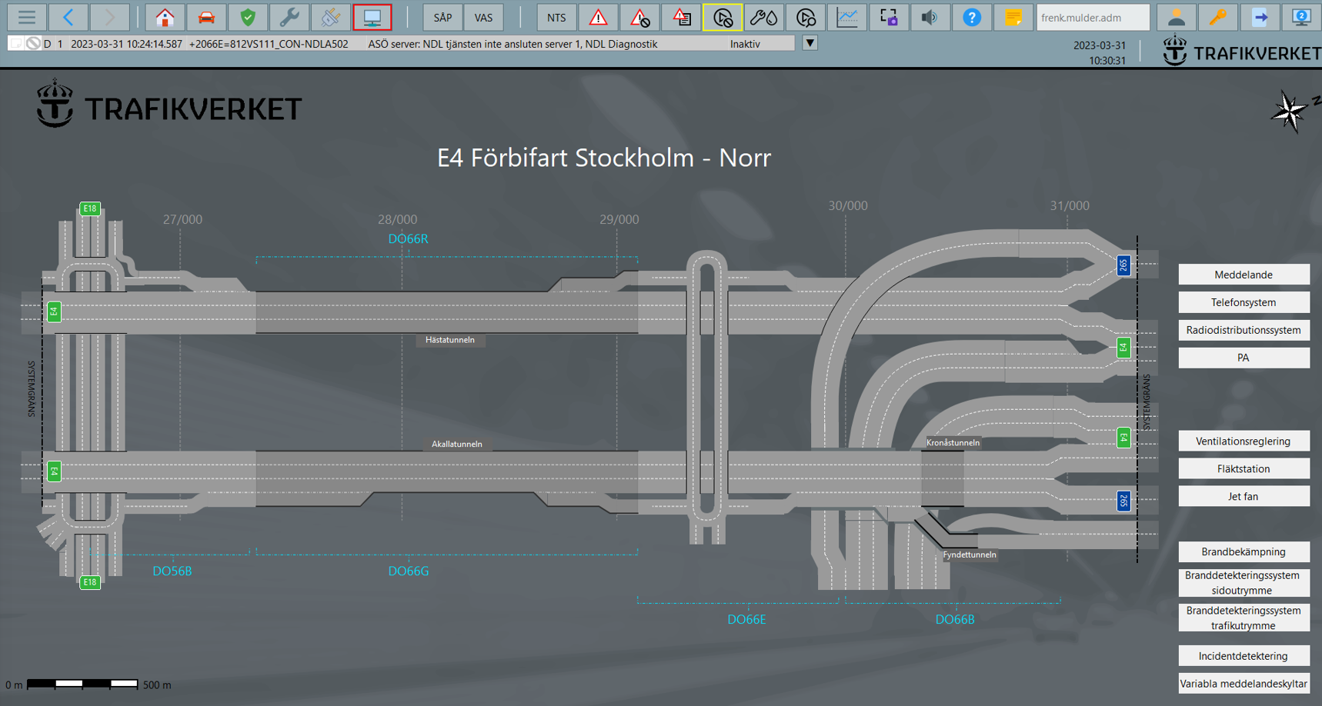

Tekniska system
Anläggningens tekniska system är indelade i fem kategorier:
Trafik
Säkerhet
Teknik
Elsystem och Belysning
ASÖ och LCP

Slide 9
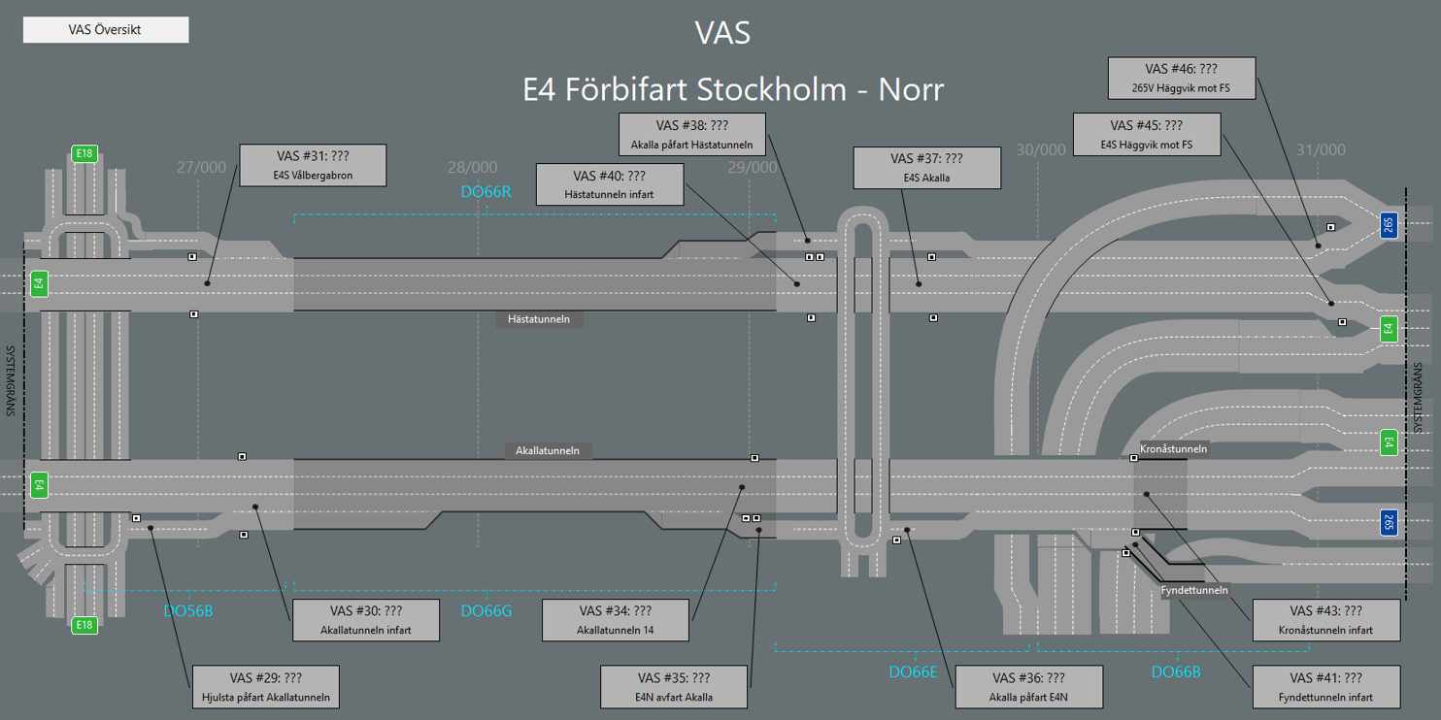
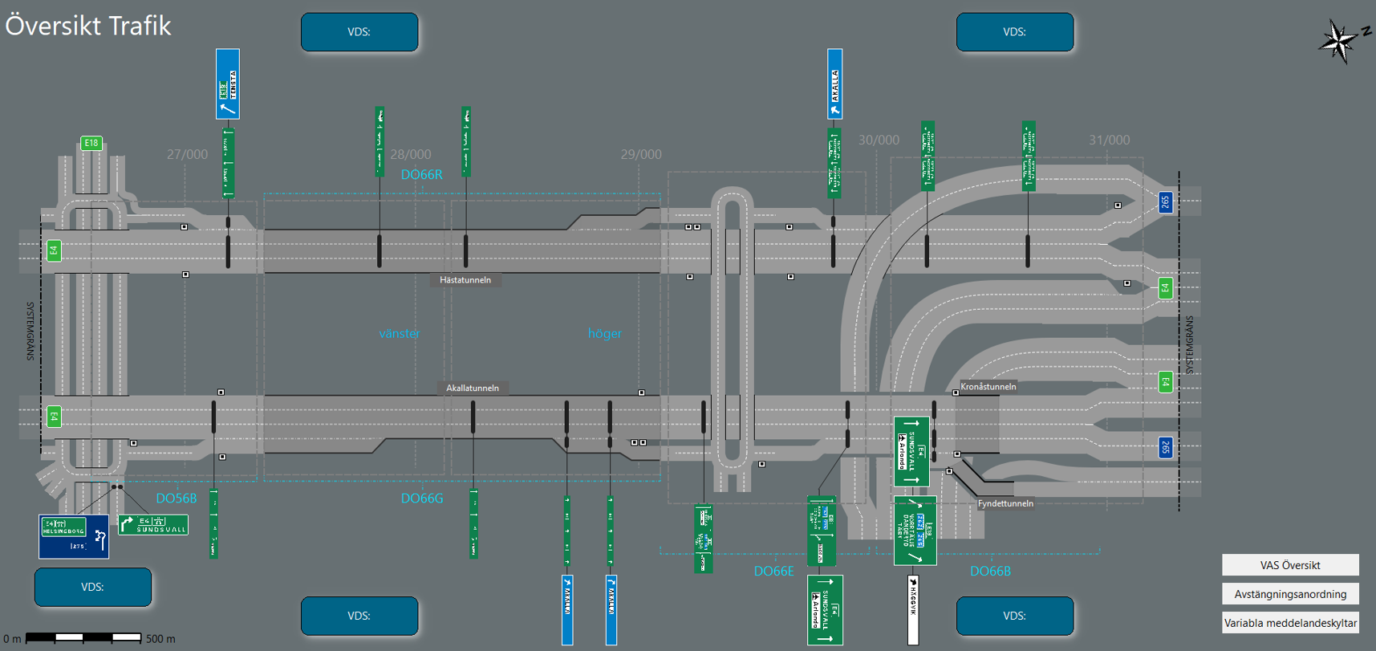
Trafik
Tekniska system tillhörande kategori Trafik omfattar:
Avstängningsanordningar
Omställbara lokaliseringsmärken (VDS)
Tunnelinformationsskyltar (TIS)
Tunnelentréskyltar (TES)
Påfartsreglering
Trafikdata
Vägavstängningsplaner (VAS)
Strategiska åtgärdsplaner (SÅP)
Notera att Körfältssignaler (KFS) och trafikstyrningslogik ej hanteras av ASÖ.

Slide 10
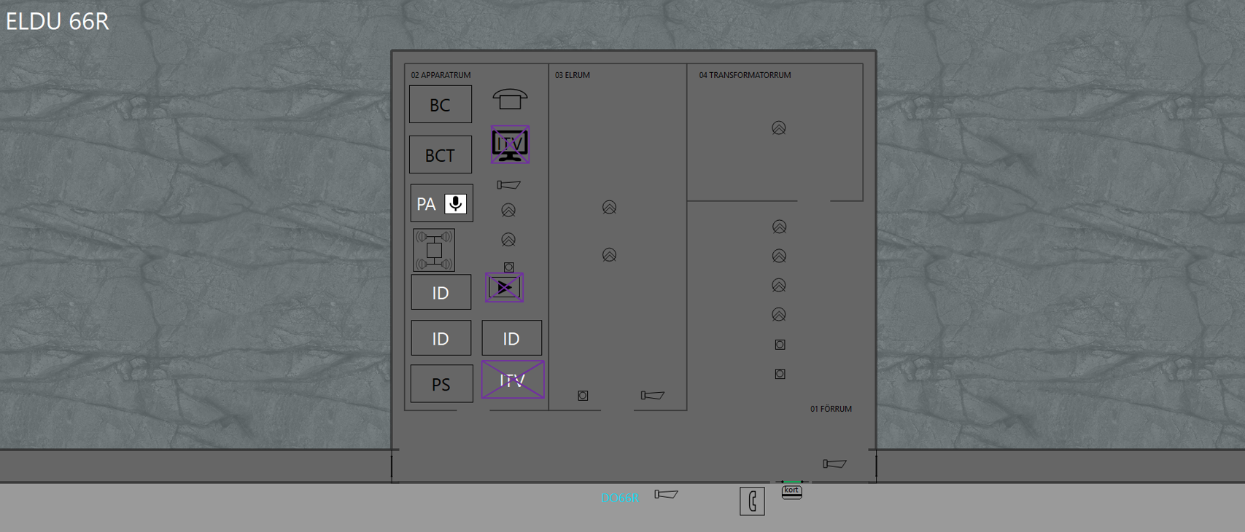
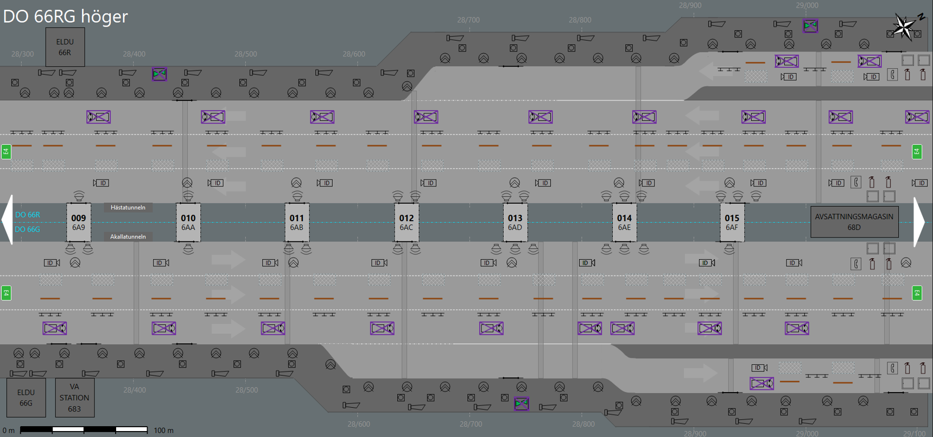
Säkerhet
Tekniska system tillhörande kategori Säkerhet omfattar:
Intern Television (ITV)
Incidentdetektering (kamera och radar)
Rökdetektering (trafiktunnel och sidoutrymmen)
Branddetektering (trafiktunnel och sidoutrymmen)
Brandbekämpningssystem (BBS)
Passerkontrollsystem
Radiodistributionssystem
Mobiltelefoni
Telefonsystem
Meddelandesystem
Dörrar och luckor
Handbrandsläckare
Väggskåp för handbrandsläckare

Slide 11
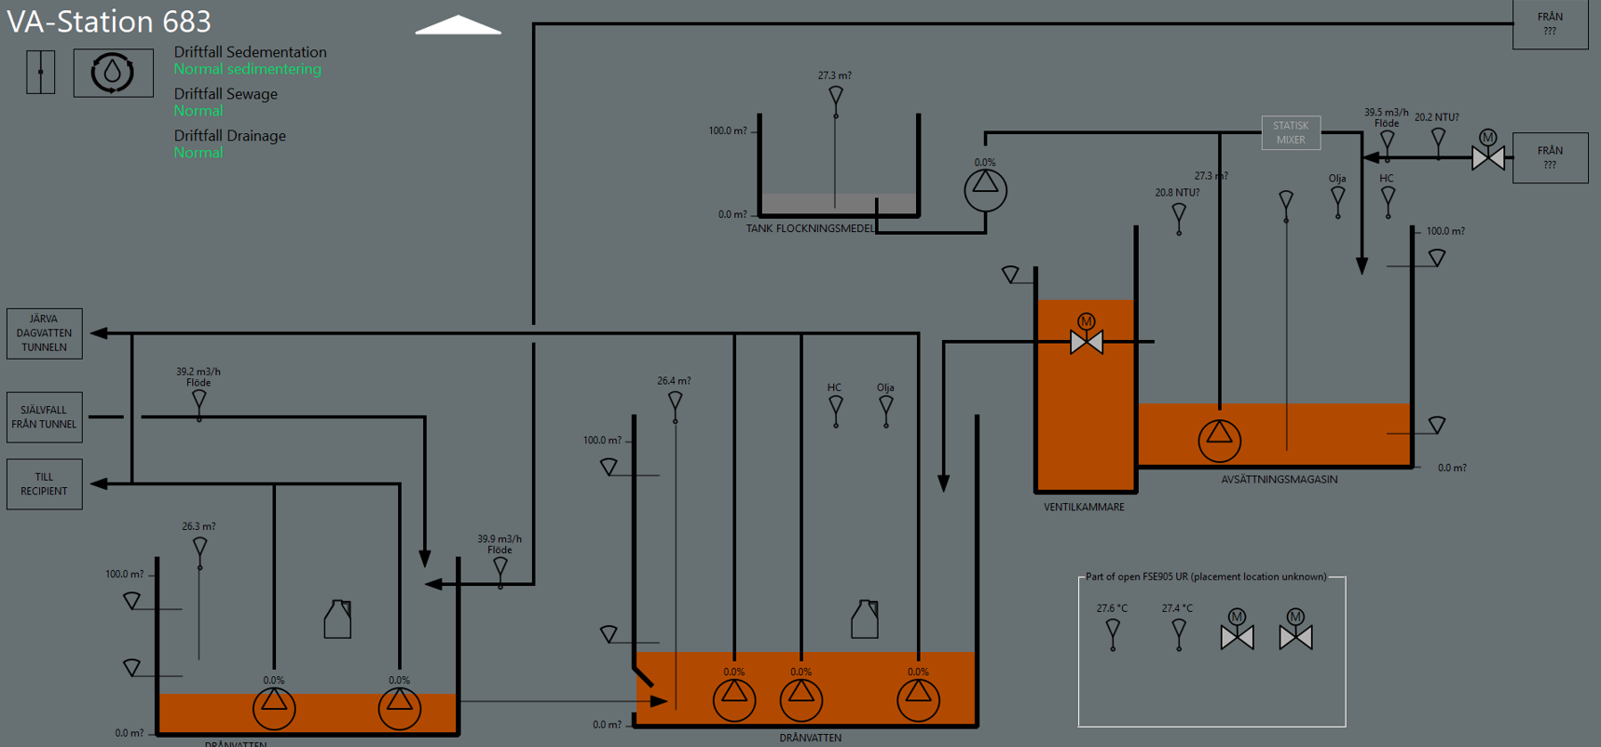
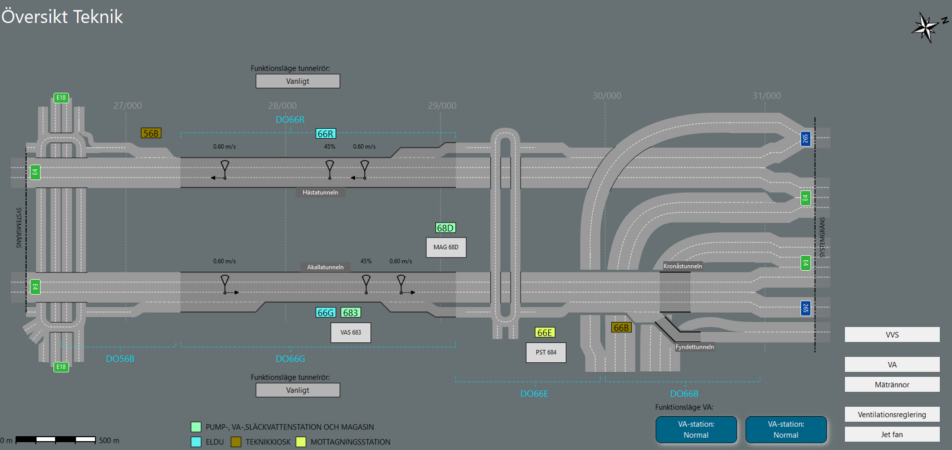
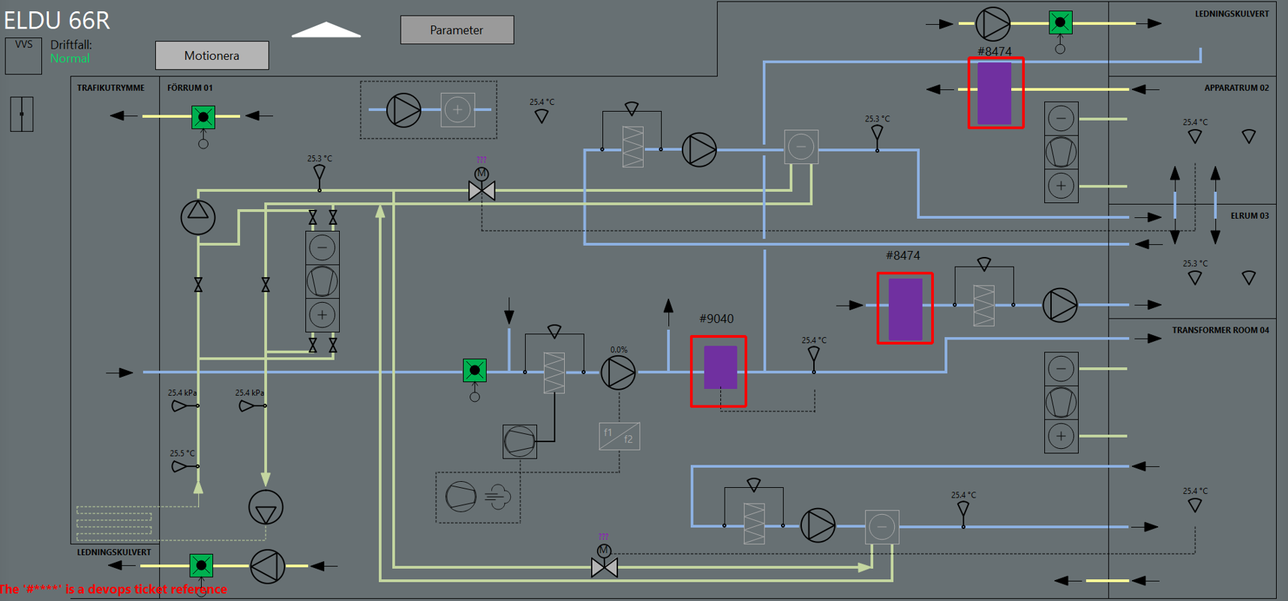
Teknik
Tekniska system tillhörande kategori Teknik omfattar:
Tunnelgivare (miljögivare)
Tunnelventilation
VA (brandvatten, dränvatten och infiltration)
VVS

Slide 12
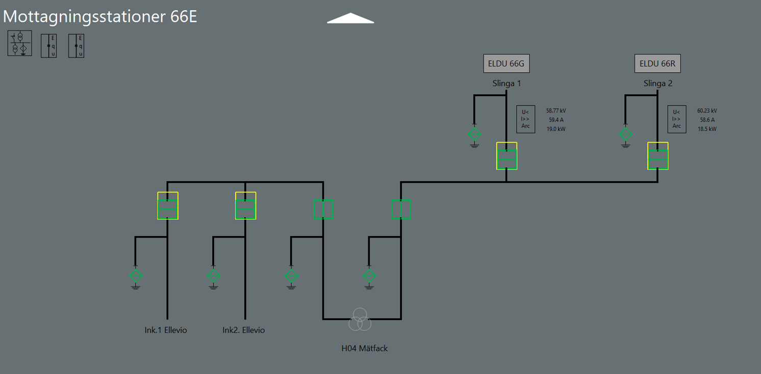
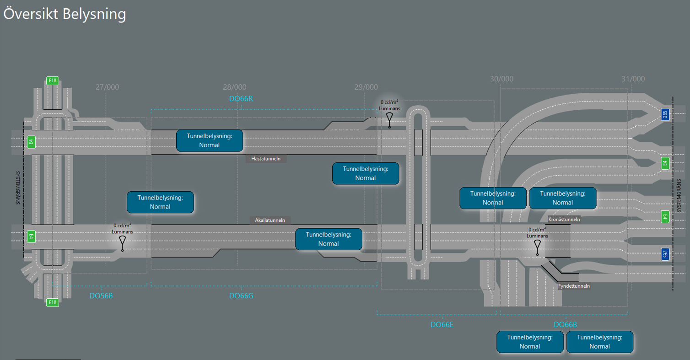
Elsystem och Belysning
Tekniska system tillhörande kategori Elsystem och Belysning omfattar:
Högspänning
Omkopplings- och bortkopplingsautomatik
Lågspänning
Avbrottsfri kraft (UPS)
Tunnelbelysning
Utrymningsbelysning (blixtljus)
Vägledande belysning
Allmän belysning
Ljudfyrar

Slide 13
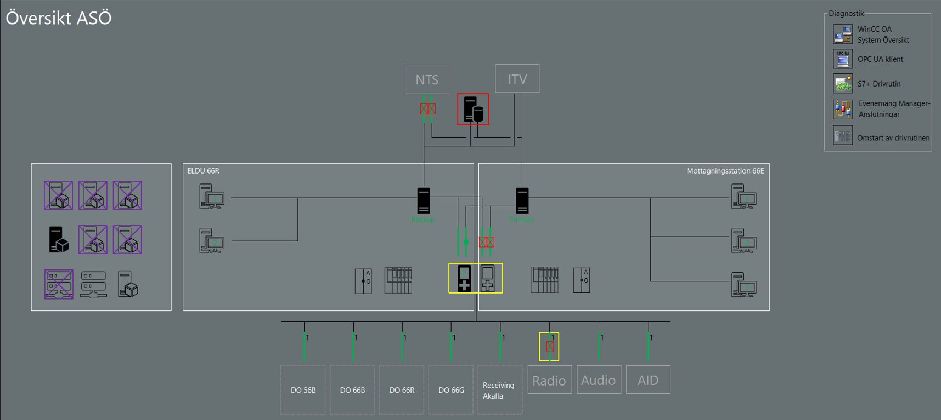
ASÖ och LCP
Tekniska system tillhörande kategori ASÖ och LCP omfattar:
ASÖ
LCP
Samt integration med centrala system
NTS
NDL
LASSY

Slide 14
Utmaning: Stort antal tekniska system
Alla tekniska system har: sina unika
Beteenden
Funktioner
System och utrustningar
”Standardiserade” sätt att hantera funktioner
Men vi måste skapa en helhet:
En anläggning, ett system och ett enhetligt sätt att hantera allt

Slide 15
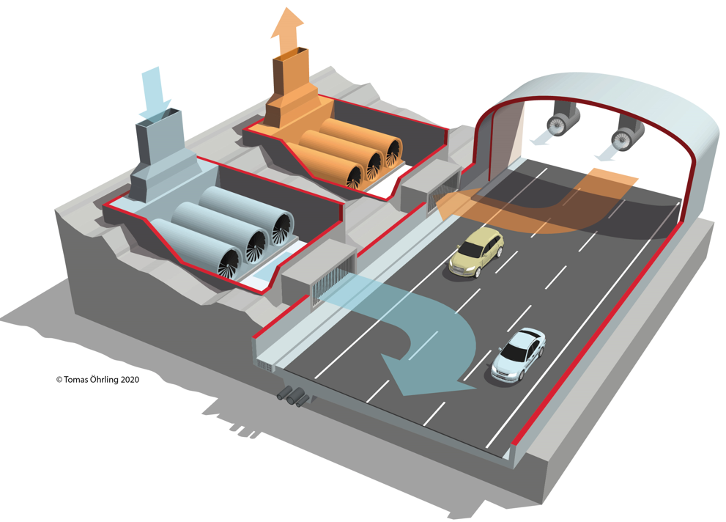
Utmaning: Många kockar
Vi har 6 intressenter som måste samverka:
FSE901, Yunex Traffic: ASÖ, LCP, Radio, ITV, Passage, Meddelandesystem, Branddetektering, Miljögivare, Tunnelventilation (logik), SÅP, VAS m.m.
FSE902, Bravida: El och belysning.
FSE903, Assemblin: Impulsfläktar och fläktstationer.
FSE904, SICE: Trafik.
FSE905, Bravida: VA och BBS.
Trafikverket: NTS, NDL, LASSY m.m.

Slide 16
Utmaning: Gränssnitt
Det är gränssnitten som problemen dyker upp:
Kommunikationsprotokoll
Fysisk gränssnitt
Logiska gränssnitt (funktion, signalutbyte)
Underlag
Tidplanering
Driftsättning
Provning

Slide 17
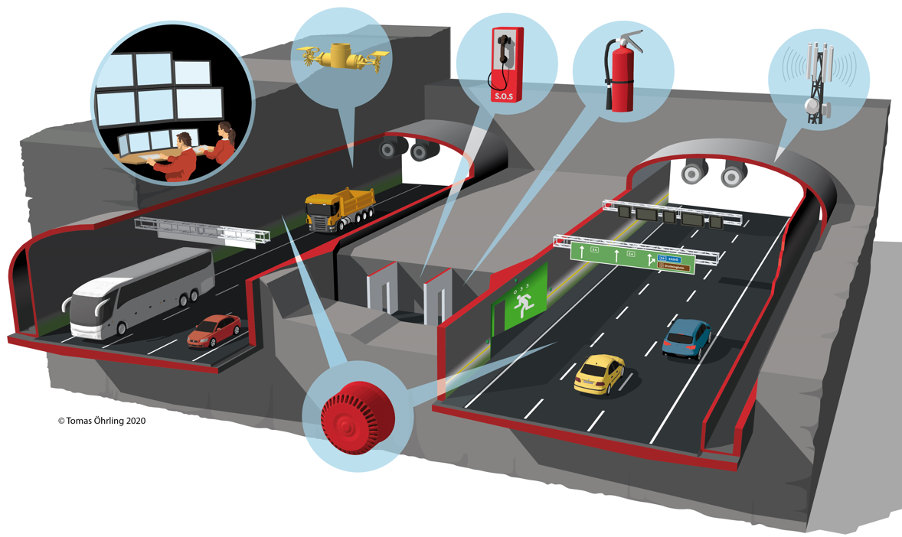
Utmaning: Den tekniska utvecklingen
”Intelligens” trycks neråt till givare, sensorer, utrustningar
Mängden data exploderar
OPC UA vinner mark
Valda produkter/utrustningar/systemen hinner nå sitt end-of-life
Mjukvaror kommer att tvingas uppgraderas
Hantering av MCBer

Slide 18
Utmaning: Lång projekttid
Projekttiden är lååång (2013-203?) avseende tekniska system
Personal kommer att omsättas
Kompetens och minnen kommer att gå förlorade
De som kravställer, systemerar, bygger, provar och implementerar kan vara olika personer
Många beslut hinner fattas. spårbarhet krävs avseende varför beslut blev vad de blev.

Slide 19
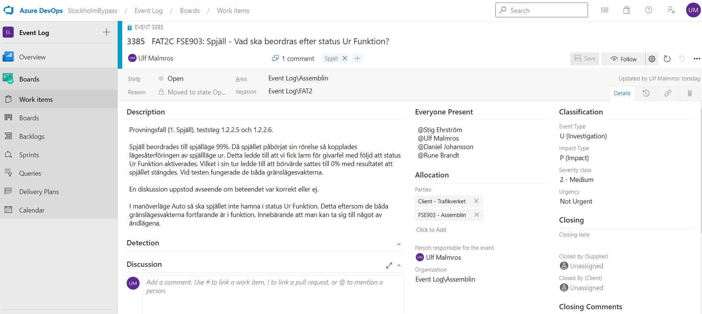
Värt att veta
Tre separat miljöer:
  Produktionsmiljö
  Provningsmiljö
  Skarpt system
Projektmetodik bygger på traditionell V-modell i botten kombinerat med agila arbetsmetoder för utveckling och provning.
Hårt driven metodik avseende gränssnitt, datautbyte, funktioner, HMI, larm, händelser etc.
Högt automatiserad programmering av både styrsystem, SCADA-server samt processbilder. Vi strävar efter att arbeta bort den största felkällan; Människan.

Slide 20
Strategisk larmhantering

Slide 21
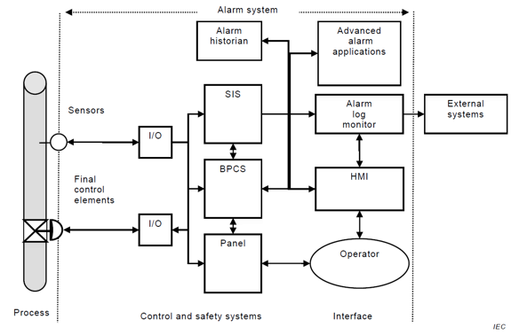
Larmsystem
Larmsystems avgränsning begränsar vad som påverkas av Trafikverkets larmfilosofi och vad som omfattas av arbetet med standarden IEC 62682.
I vårt fall sträcker sig larmfilosofin från det att fel detekteras, hur det tas emot och hanteras i AS, överförs och hanteras i ASÖ samt överförs och hanteras i NTS och NDL samt vilka åtgärder som berörda vidtar.

Slide 22
Varför en larmstrategi?
Syftet med larmsystemet är att:
Säkerställa tillgänglighet
Upprätthålla en säker anläggning för person (såväl trafikant som personal), egendom och miljö
Vidmakthålla, utveckla och förbättra anläggningen
Detta uppnås genom att larmsystemet:
Upptäcker onormala och oönskade tillstånd i anläggningens funktioner
hjälper operatören
  att förstå vad som hänt
  att förstå vilken åtgärd som krävs
  till en så kort tid till påbörjad åtgärd som möjligt
  underlättar tillståndsbedömning och uppföljning genom historik och larmattribut som en förutsättning för statistik.

Slide 23
Utmaning: Vad är ett larm
Personer har olika syn på vad ett larm är samt ännu mer olik syn på ett larms allvarlighet/prioritet.
Steg 1: Den som levererar en produkt/system/mjukvara
Steg 2: Den som använder sig av produkten/systemet/mjukvaran för att skapa en funktion
Steg 3: Den som ska förvalta anläggningen

Slide 24
Utmaning: Larmtexter
Varje larm har en larmtext. Att skapa användbara larmtexter är svårare än man tror.
Steg 1: Projektet enas om en larmstruktur, ett regelverk
Steg 2: Varje part (FSE901-5 samt Trafikverket) skapar sina larm
Steg 3: Den stora förvirringen tar vid. Det är oftast de små sakerna som skapar problem ej de stora.
Exempel:
Pump, motorskydd utlöst
Pump, säkring utlöst
Pump, MCB utlöst
Pump, MCB fel
Pump, fel

Slide 25
Definition av ett larm
Ett larm uppstår utifrån onormala drifttillstånd och föranleder normalt en åtgärd.
Larm utgör en delmängd av de händelser som hanteras i ett system.
Ett onormalt drifttillstånd t.ex. att en kamera inte ger bild, blir ett larm först när ett system har detekterat det onormala drifttillståndet, samtliga larmkriterier är uppfyllda, och systemet har skapat en larminstans innehållande larmattribut för larmet.
Man skiljer således på fel och larm.
Ett onormalt drifttillstånd t.ex. en något förhöjd temperatur behöver inte leda till ett larm om inte temperaturen överstiger en nivå som innebär att en åtgärd är nödvändig.
Kontrollfrågor avgör om en händelse ska hanteras som ett larm:
Indikerar händelsen ett feltillstånd, avvikelse eller onormalt tillstånd?
Kräver händelsen en operatörsaktivitet inom rimlig tid för att undvika definierade konsekvenser?
Är händelsen unik (eller finns det andra larm som hanterar samma tillstånd)?
Är händelsen den bästa indikatorn på det onormala tillståndets grundorsak?
Om svaret på någon av frågorna är negativt så bör händelsen inte generera ett larm.

Slide 26
Metoder för larmidentifiering
För att identifiera vilka larm som kan behövas i en anläggning används bl.a. följande källor:
De larm som underliggande utrustningar/system kan tillhandahålla
Gamla larmlistor/larmkodslistor
Metoder för att analysera risk i processer, t.ex.:
  HAZOP (Hazardous Operation), PHA (Process Hazard Analysis)
  LOPA (Layer Of Protection Analysis technique)
Anläggningens säkerhetskoncept
  Säkerhets och brandsskyddsdokumentation
  Funktionsbortfallsmatris
Miljötillstånd
Signalutbyteslistor
Trenddata för anläggningen
Tidigare incidenter

Slide 27
Larmkedjor
När larm definieras i en anläggning är det av vikt att se till att det finns larm som övervakar alla länkar i hela larmkedjan.
Från den larmande utrustningen och fram till operatören. Om det finns en oövervakad länk i larmkedjan så kan förmågan att ta emot larm från utrustningar nedströms försvinna utan att operatören är medveten om det.
En utmaning idag är att larmkedjor kan bli både långa och komplexa.

Slide 28
Larmtexter
Larmtexter utgör information som visas i bl.a. övervakningssystemens larmrad, larmlista och loggar. Larmtexten innehåller information som anger för användaren vilken typ av objekt som larmet tillhör, vad som orsakat larmet, samt var larmet har inträffat.
Generellt gäller att larm ger information om:
Objektbenämning.
Underobjekt till objekt med komponent-ID.
T.ex. säkring, reläskydd, utrustning. Används när objektet är ett aggregat och information om underobjekt är viktigt. Underobjekt finns inte alltid med i larmtexten.
Orsak/fel
Tydligt besked avseende vad som orsakat larmet, t.ex. utlöst, kommunikationsbortfall, uteblivet driftsvar etc. Orsak/fel finns alltid med i larmtexten.
Syfte/ursprung
Det som orsakat larmet, kan t.ex. för en säkring vara en matad utrustning, ett serviceuttag eller annat. Kan också användas för att ge information om arten av felet. Syfte/ursprung finns inte alltid med i larmtexten.
Plats för utrustningen
T.ex. DU3, DU193, VA-station 682. Plats finns ofta, men inte alltid med i larmtexten. För ett logiskt objekt som sträcker sig över flera platser går det t.ex. inte att peka ut en plats.
Utrustnings-ID
T.ex. pumpens id (t.ex. Pump 2) om det finns flera pumpar på samma plats och med samma komponent-ID. Finns bara med i larmtexten när behovet uppstår.

Slide 29
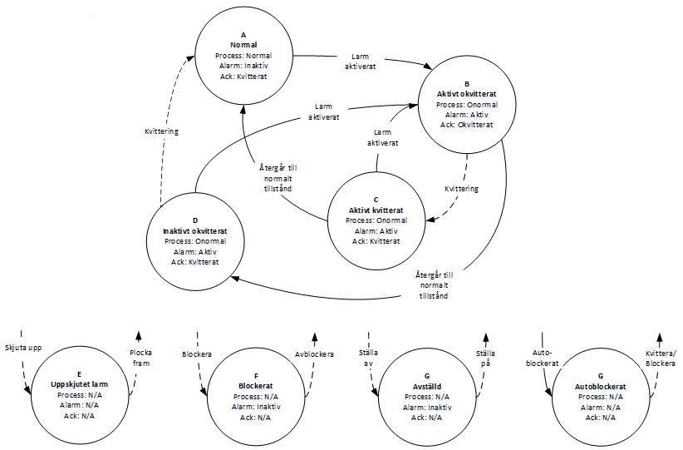
Larmtillstånd och tillståndsövergångar

Slide 30
Likformighet
Eftersom larm från alla anläggningar kommer till NTS och larmen läses av en drifttekniker, samt eftersom underhållsleverantörer arbetar med flera anläggningar och larmhanterande system, är det av vikt att larm går att förstå och känna igen mellan system och anläggningar. Av denna anledning är det nödvändigt att begrepp, uttryck, texter, kategorier, prioriteter är så likformiga som möjligt.
Varje system är dock unika, innebärande att varje system har en unik uppsättning av händelser och larm.
Exempelvis kan teknikutvecklingen medföra att nyheter införs i en anläggning. Teknikutveckling medför också att varje system och objekt kan leverera mer och mer information. Det är därför av vikt att ett larm tillför något av betydelse för anläggningen och/eller användaren.

Slide 31
Larmtexter
Larmtexters innehåll, struktur, begrepp, ordval, språkbruk måste likformas.
Likformigheten måste gälla:
Mellan system/utrustningar
Inom hela anläggningen
Mellan anläggningar
Att få till detta i praktiken är en stor utmaning.
Lösningar är att bl.a.:
Dela ned en larmtext i beståndsdelar.
Använda sig av en ord- och begreppslista.
Automatgenerera alla larmtexter.

Slide 32
Prioriteter
Larm som kräver omedelbar åtgärd (normalt inom timmar)
Larm som inte kräver omedelbar åtgärd där tid till åtgärd regleras av kontrakt med driftentreprenör (normalt nästa dag)
Larm som ska åtgärdas vid nästa planerade underhållsinsats (kan dröja veckor eller någon månad)
Målet är att fördelning mellan prioriteter ska vara:
Prioritet 1: ca 5%
Prioritet 2: ca 15%
Prioritet 3: ca 80%

Slide 33
Tilldela prioriteter
Bestämning av larmnivåer (prioriteter) är något som ägaren av den underliggande processen ansvarar för tillsammans med förvaltaren av det larmhanterande system som skapar larmet.
Larmnivåer sätts lämpligen som en del av larmrationaliseringsprocessen.
När man sätter larmnivåer bör metoder som larmhysteres och larmfördröjning tillämpas för att minska andelen oscillerande larm.
Larmfördröjningar och larmhysteres bör tillämpas så att det finns en tolerans både vid aktivering och deaktivering av larm.

Slide 34
Uppföljning och förbättringar
Ett larmsystem måste hela tiden förfinas. Metoder som kan användas är:
Mängden inkommande larm per tidsenhet.
Mängden hanterade larm per tidsenhet.
Mätning av hur snabbt larm av prioritet 1, 2 respektive 3 kan hanteras av en operatör.
Detektering av mest frekventa larm per tidsenhet samt bearbetning av dessa.
Detektering av larm som ligger kvar lång tid samt utredning av varför.
Detektering av återkommande larm. Både de som beter sig som ”flipperspel” och de som återkommer med långa intervall (veckor, månader, år)
Ständigt ifrågasättande av larms kvalité och nytta.

Slide 35
I projektet använder vi oss av
Flerspråkiga HMI och larmtexter
Larmtexter nedbrutna i beståndsdelar.
Flerspråkig ord- och begreppslista.
Automatgenerering av alla larmtexter.
Felhanteringsbeskrivning (primära och sekundär åtgärder, konsekvenser, handhavande, återställning)
Enhetliga principer för:
  Hantering av larm, larmtillstånd och tillståndsövergångar
  Hantering av larmattribut (metadata)
  Hantering av larm vid kall- och varmstart
  Hantering av larm vid kommunikationsfel och återstart av kommunikation
  Indikering och handhavande i HMI
  Klassificering av larm (ok, sjukt, dött)
  Användning av summalarm
  Undertryckning av larm
  Larmskurar
  Larmfördröjningar
  Återställning av fel

